Slide 1
Превантивни мерки за недопускане на пожари
по време на есенно-зимния отоплителен сезон
Районна служба Пожарна безопаснтост и защита на населението
гр. Благоевград

Slide 2
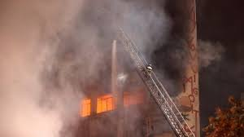
Защо ?
За последните 5 години през есенно-зимния отоплителен сезон:
98 % от пожарите са в жилищни сгради;
за 2018 г. от началото на сезона до днес загиналите са 12 души;
за община Благоевград и община Симитли – пожарите през ЕЗС са 9 бр.
4 бр. на комини в жилищни сгради;
5 бр. на контейнери за смет.

Slide 3
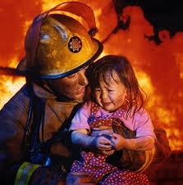
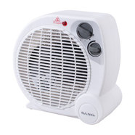
Пожар през есенно-зимен отоплителен сезон 2016/2017 г.
Многопрофилна болница за активно лечение гр.Благоевград
- причина – неправилно ползване на отоплителен уред – вентилаторна печка.
щети – минимални
застрашени хора – евакуирани 17 майки и 17 деца

Slide 4
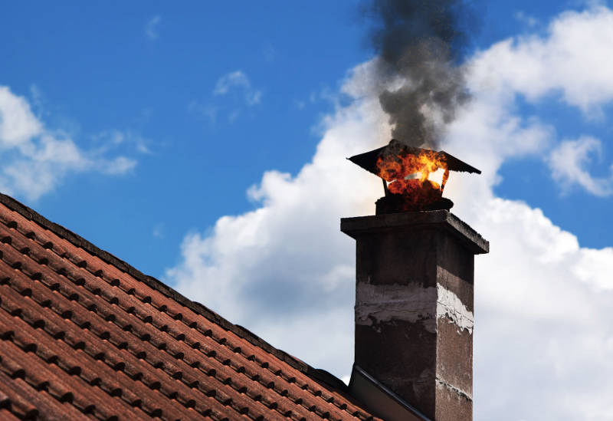
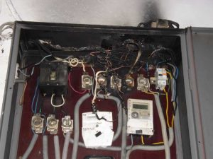
Други пожари през есенно-зимен отоплителен сезон 2016/2017 г.
Хотел «Свети Иван Рилски»
Комплекс «Пирин Голф»
Хотел «Рио»
Хотел «Орбита»
Къща за гости гр.Мелник
Къща за гости в с.Делчево
Стопански двор «Гама комерс» с Мусомище

Slide 5
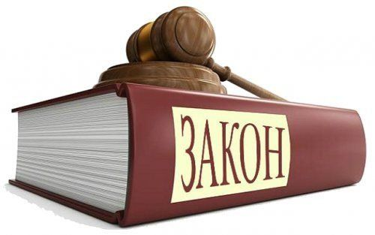
НОРМАТИВНА БАЗА
ЗМВР.
ПУДМВР.
Наредба №8121з-882 за реда за осъществяване на държавен противопожарен контрол.
Наредба №8121з-647 за правилата и нормите за пожарна безопасност при експлоатация на обектите.
Наредба № РД-07-2 от 16.12.2009 г. за условията и реда за провеждането на периодично обучение и инструктаж на работниците и служителите по правилата за осигуряване на здравословни и безопасни условия на труд.
Писма от различни инстанции по определена тематика.

Slide 6
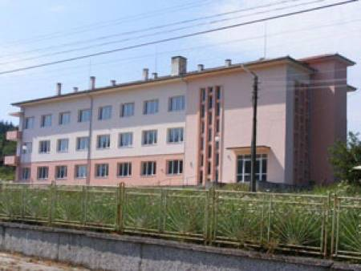
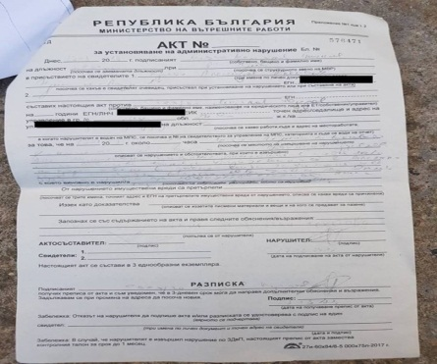
КАКВО ПРАВИМ ?
Пожарната:
1. Напомнителни писма.
2. Периодични контролни и тематични проверки на сградите.
3. Административно-наказателни мерки.
4. Принудително-административни мерки.

Slide 7
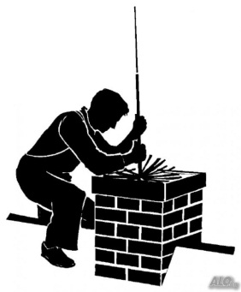
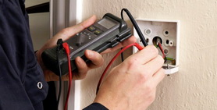
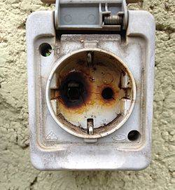
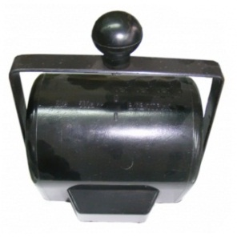
КАКВО ПРАВИМ ?
II. Ръководителите на обекти:
1. Разработват документи осигуряващи безопасността на ползвателите през есенно-зимния отоплителен сезон – инструкции, заповеди, планове...
2. Извършват периодичен и извънреден инструктаж.
3. Почистват комини, проверяват ел.инсталация и отоплителни уреди.
4. Недопускат неизправни, ненадеждни и повредени локални отоплителни уреди.
5. Изключване на тока след работа.
5. Други в зависимост от особеностите на обекта.

Slide 8
ПРЕПОРЪКИ

Slide 9
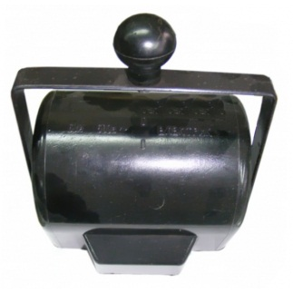
КАКВО ПРАВИМ ?
II. Ползвателите на обекти:
1. Спазват всички разработени документи осигуряващи безопасността на ползвателите през есенно-зимния отоплителен сезон – инструкции, заповеди, планове...
2. Изпълняват указанията от извършените периодични и извънредни инструктажи.
3. Проверяват ел.кабели и отоплителни уреди за видими дефекти и повреди.
4. Не използват неизправни, ненадеждни и повредени локални отоплителни уреди.
5. Изключват тока след работа.
5. Други в зависимост от особеностите на обекта.

Slide 10
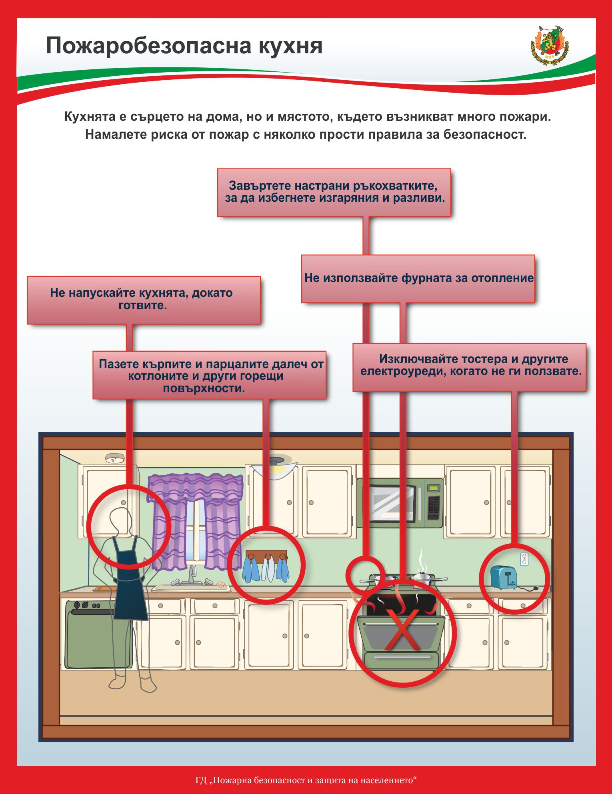
У дома

